Slide 1





KÍNH CHÀO
QUÝ THẦY CÔ ĐẾN DỰ GIỜ
MÔN ĐỊA LÍ: LỚP 8B
GIÁO VIÊN: NGUYỄN NGỌC QUỲNH NHƯ

Slide 2
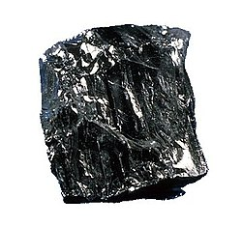
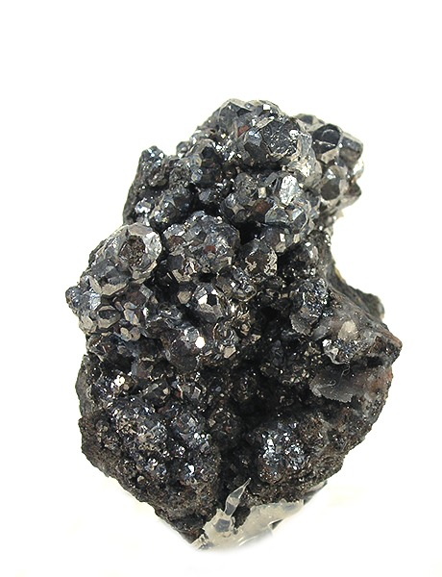
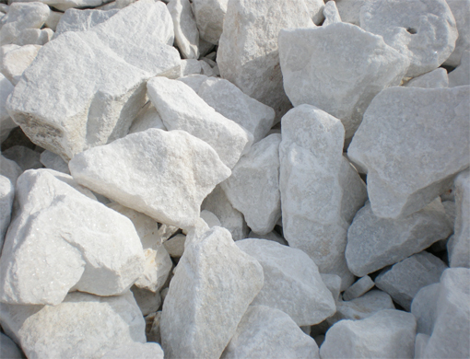
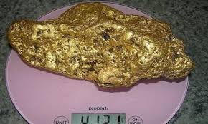
1
2
Than đá
Sắt
3
4
Đá vôi
Vàng

Slide 3

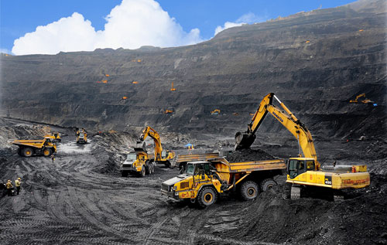
Tiết 30 – Bài 26: Đặc điểm tài nguyên khoáng sản Việt Nam

Slide 4

Tiết 30 – Bài 26: Đặc điểm tài nguyên khoáng sản Việt Nam
Việt Nam là nước giàu tài nguyên khoáng sản
Đặc điểm tài nguyên khoáng sản Việt Nam
Vấn đề khai thác và bảo vệ tài nguyên khoáng sản

Slide 5

Tiết 30 – Bài 26: Đặc điểm tài nguyên khoáng sản Việt Nam
1. Việt nam là một nước giàu tài nguyên khoáng sản

Slide 6
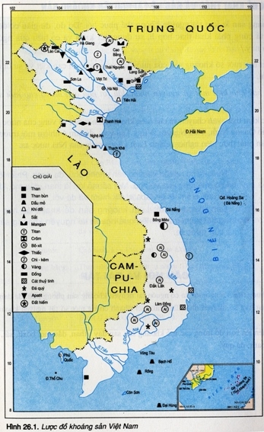
Cho biết quy mô và trữ lượng khoáng sản ở Việt Nam?
Quan sát lược đồ, kể tên các loại khoáng sản ở nước ta?

Slide 7


Xác định vị trí các mỏ khoáng sản lớn ở nước ta trên lược đồ?

Slide 8

STT | Quốc gia | STT | Quốc gia
1 2 3 4 5 6 7 8 | Nga Mỹ Trung quốc Ôxtrâylia Canada Nam Phi Việt Nam Braxin | 9 10 11 12 13 14 15 | Ấn Độ Mêhicô Inđônêxia Malaixia Thái Lan Philippin Mianma
Dựa vào bảng số liệu và lược đồ khoáng sản em có nhận xét gì về đặc điểm khoáng sản ở Việt Nam?
Bảng thống kê 15 nước giàu
khoáng sản nhất thế giới

Slide 9

Tiết 30 – Bài 26: Đặc điểm tài nguyên khoáng sản Việt Nam
1. Việt nam là một nước giàu tài nguyên khoáng sản
- Nước ta có nguồn khoáng sản phong phú, đa dạng
- Phần lớn các mỏ có trữ lượng vừa và nhỏ
- Một số khoáng sản có trữ lượng lớn: Than, dầu mỏ, khí đốt, sắt, bôxit, apatit, crôm, thiếc, đất hiếm và đá vôi…

Slide 10
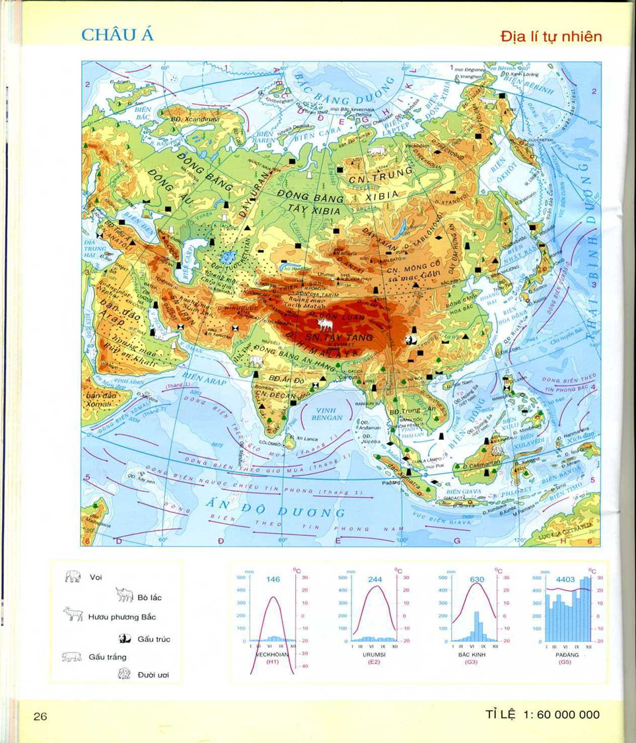
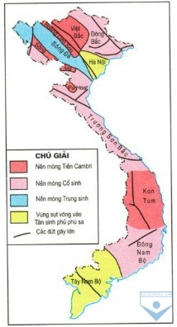
Thảo luận cặp (2 phút): Quan sát hai lược đồ, dựa vào hiểu biết thực tế và kiến thức đã học, em hãy cho biết tại sao Việt Nam lại có giàu tài nguyên khoáng sản như vậy?

Slide 11
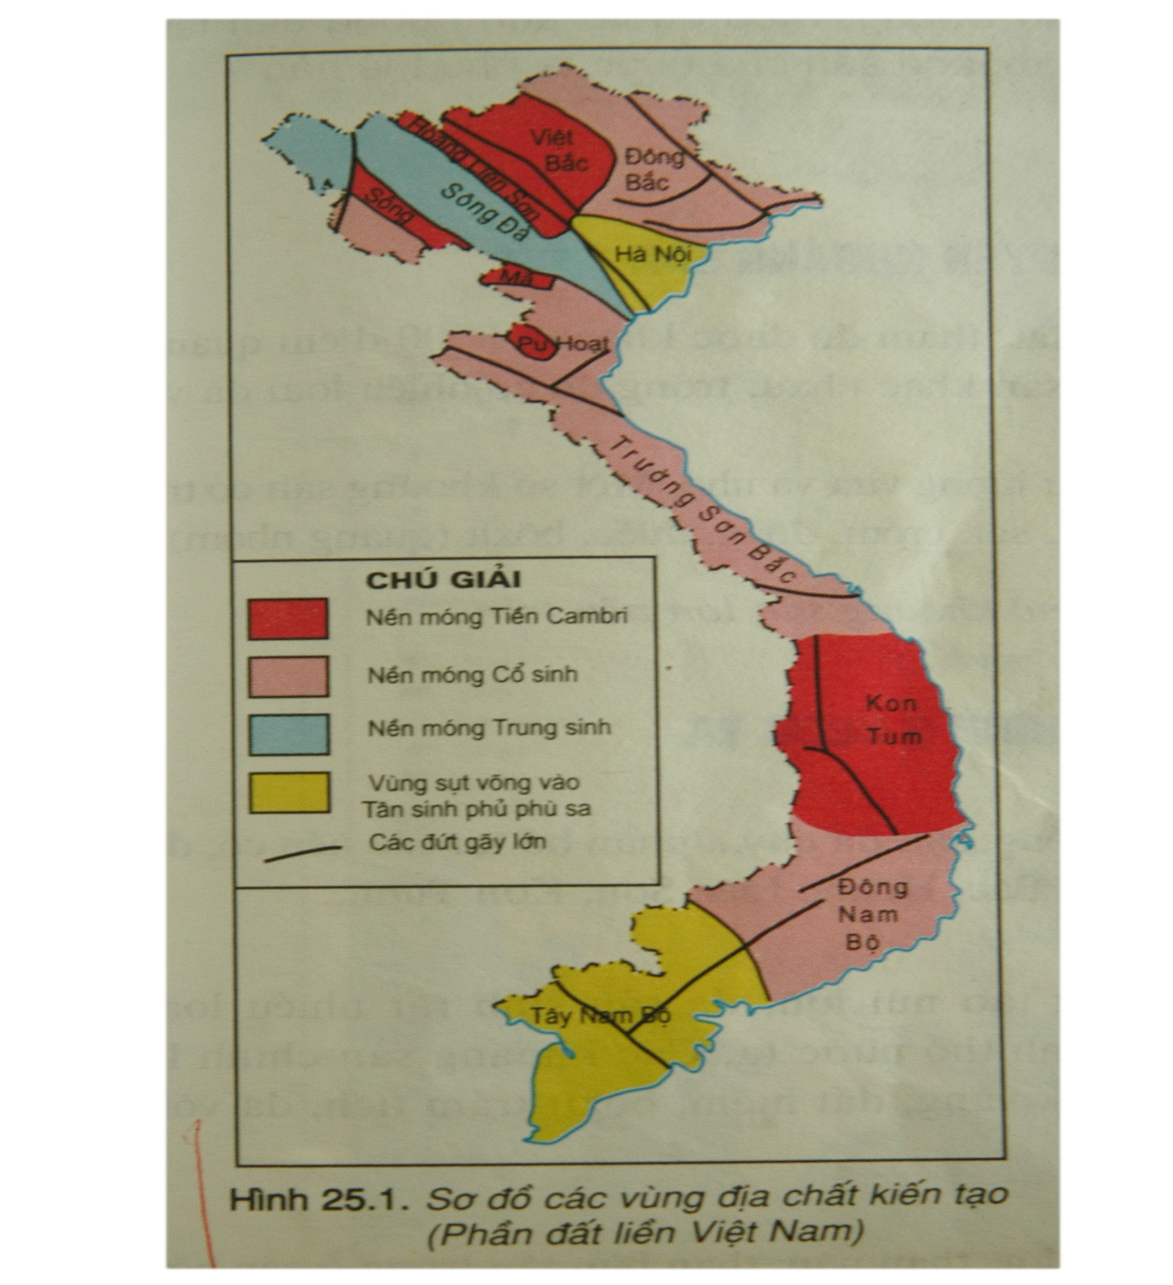
Việt Nam có
lịch sử địa
chất kiến tạo
rất lâu dài,
phức tạp.
Mỗi chu kì
kiến tạo
sản sinh
một hệ khoáng
sản đặc trưng.

Slide 12
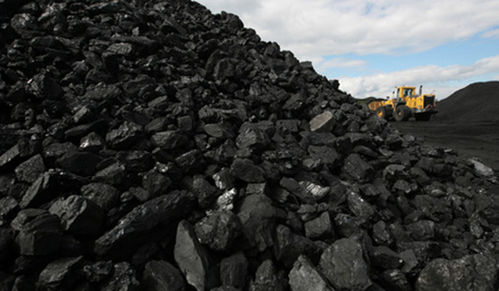
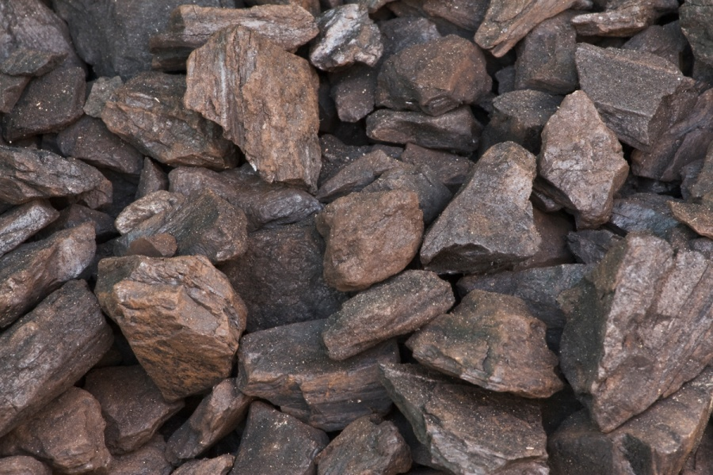
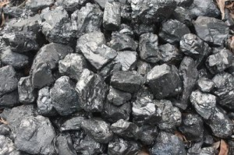
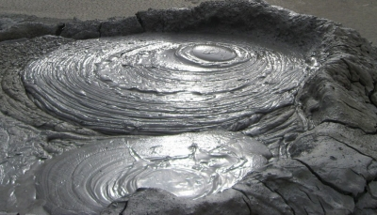
Than đá
Than nâu
Than mỡ
Than bùn

Slide 13

Vị trí tiếp
giáp 2 vành
đai sinh
khoáng lớn
của thế giới
là
Địa Trung Hải
và
Thái Bình Dương

Slide 14
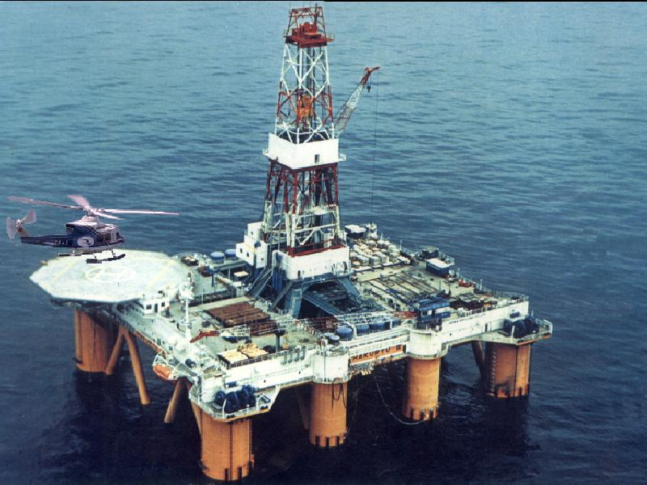
Hiệu quả việc
thăm dò,
tìm kiếm
khoáng sản
của ngành
địa chất ngày
càng cao.
Khoan thăm dò khoáng sản

Slide 15
Khoáng sản | Đơn vị | Trữ lượng tìm kiếm + thăm dò | Tổng trữ lượng (dự báo + tìm kiếm thăm dò)
Dầu mỏ | Tỉ tấn | 1,5 - 2 | 5 – 6
Than | Triệu tấn | 3600 | 6600
Quặng sắt | Triệu tấn | 1041 | 1200
Bôxit | Triệu tấn | 3040 | 6600
Vàng | Tấn | 100 | 200
Thiếc | Nghìn tấn | 201 | 553
Apatit | Triệu tấn | 908 | 2100

Slide 16
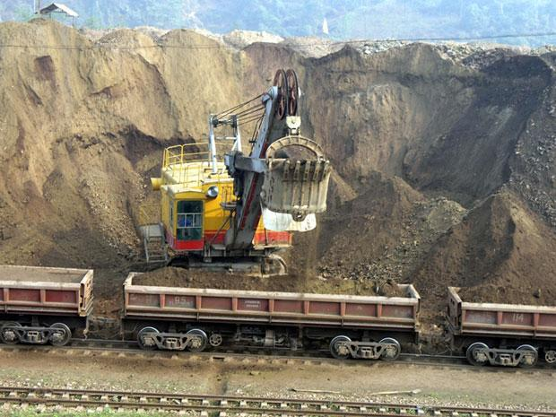
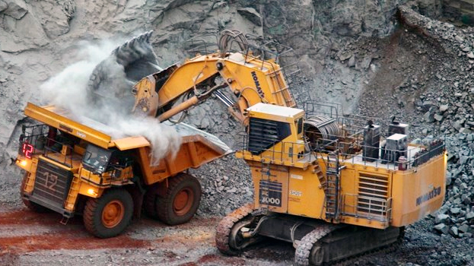
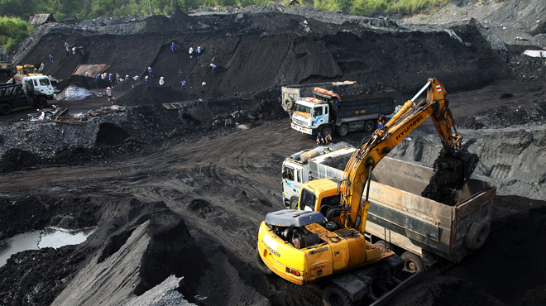
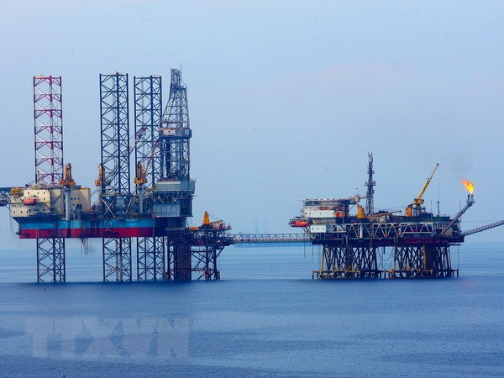
Khai thác than ở Cẩm Phả - Quảng Ninh
Dàn khoan khai thác dầu mỏ ở Bạch Hổ- Vũng Tàu
Khai thác apatit ở Lào Cai
Khai thác sắt ở Thạch Khê- Hà Tĩnh

Slide 17
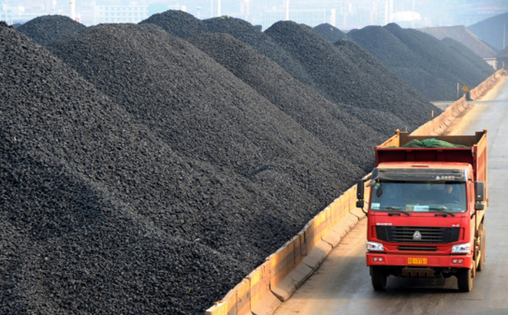
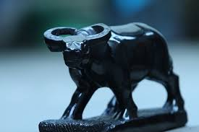
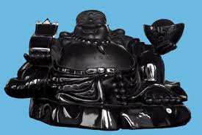
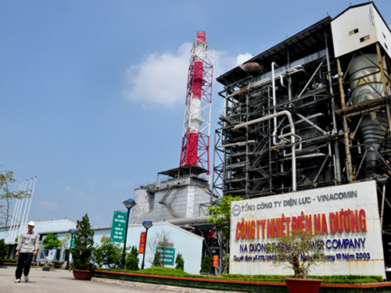
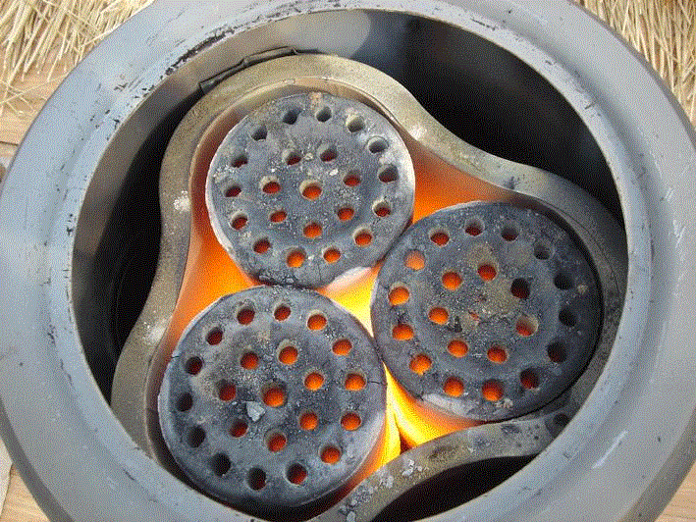
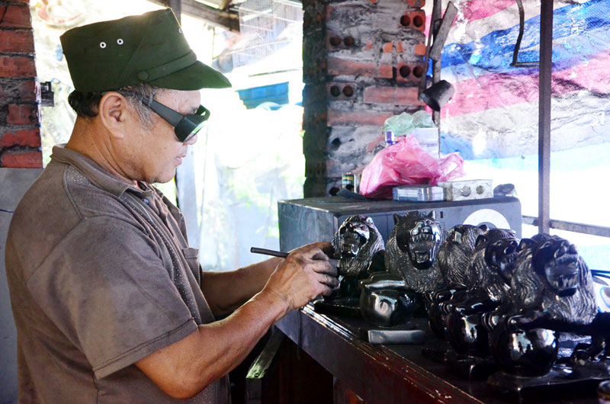
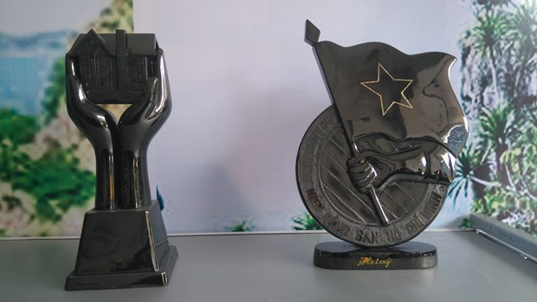
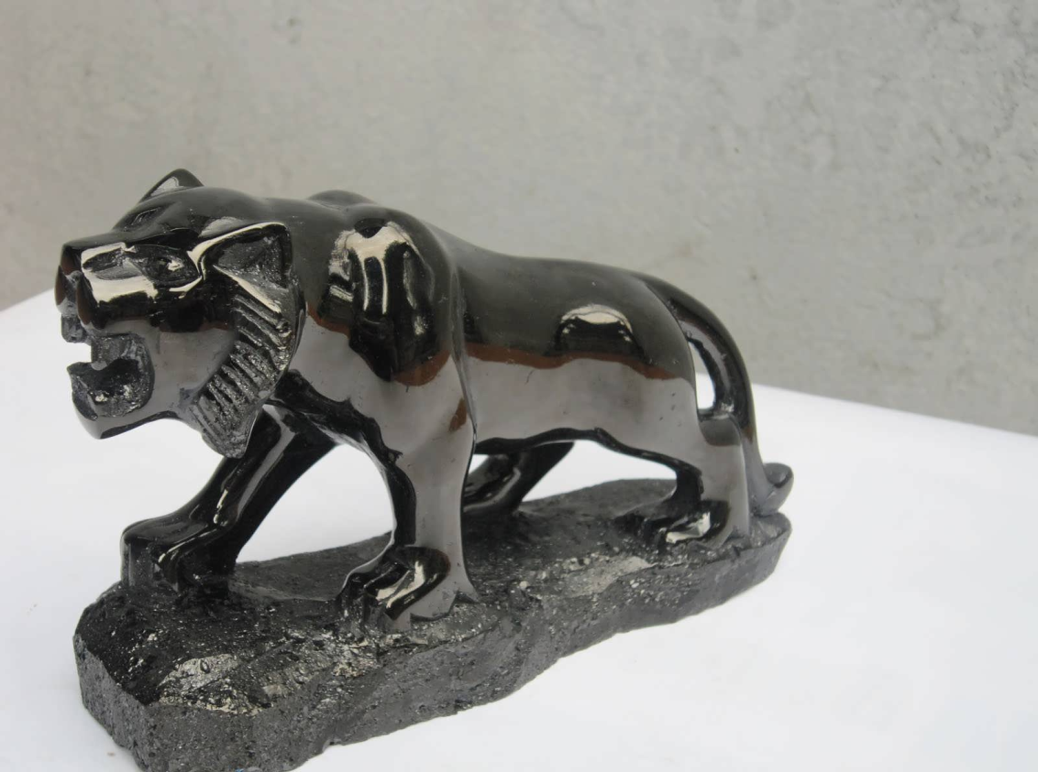

Slide 18
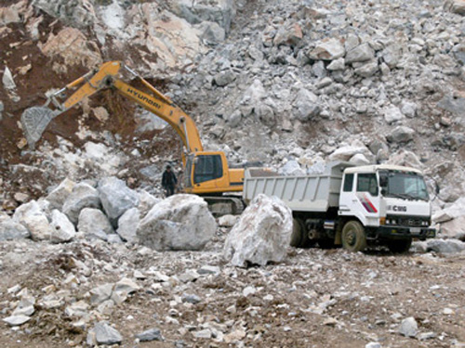
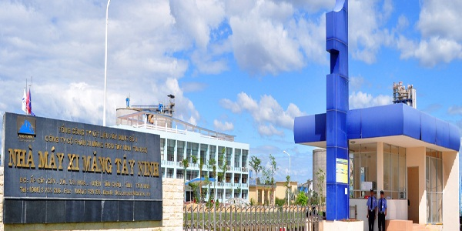
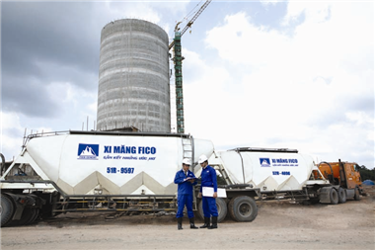
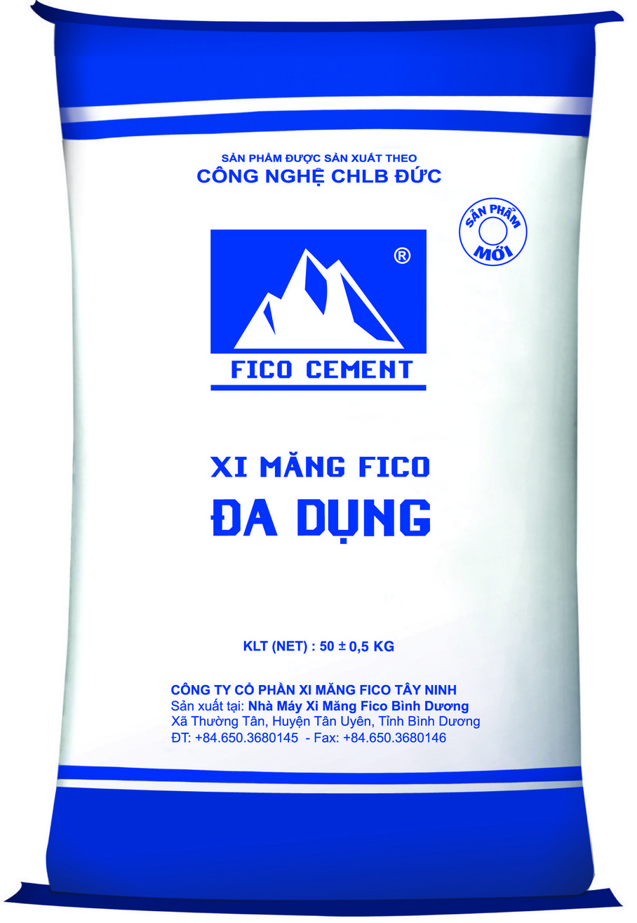

Slide 19
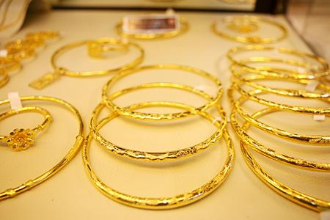
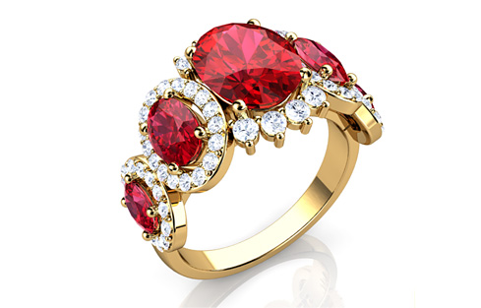

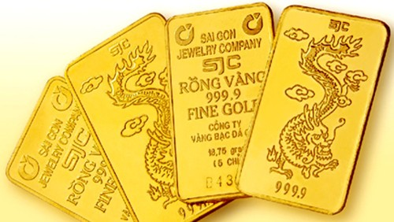

Slide 20
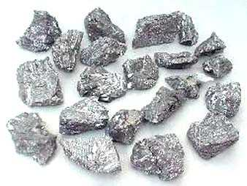
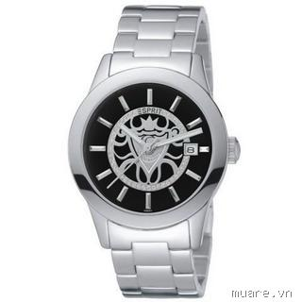
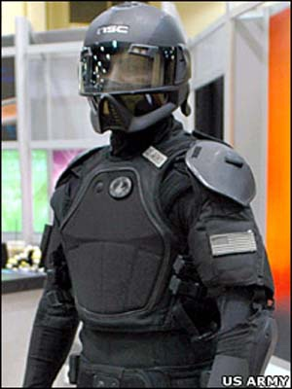

Titan

Slide 21

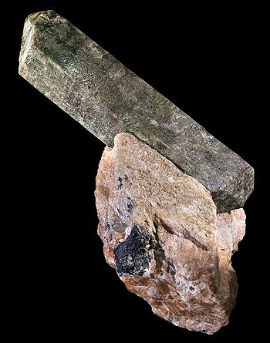
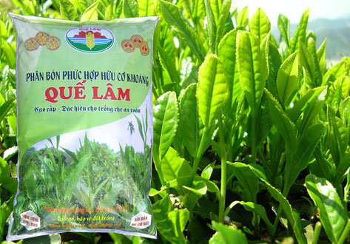
Apatit

Slide 22

TRÒ CHƠI: AI NHANH TAY HƠN
Chia làm 2 đội. Mỗi đội 4 thành viên
Yêu cầu: Các thành viên trong nhóm lần lượt chơi, nghe theo mệnh lệnh của cô giáo, lấy đúng các kí hiệu khoáng có sẵn dán lên trên bản đồ trống.
( Lưu ý: Phải lấy đúng kí hiệu của khoáng sản, dán đúng vị trí của khoáng sản đó trên bản đồ trống và 1 số khoáng sản chỉ có duy nhất 1 kí hiệu vì vậy nhóm nào nhanh tay hơn sẽ chiến thắng

Slide 23



Slide 24
Tiết 30 – Bài 26: Đặc điểm tài nguyên khoáng sản Việt Nam
1. Việt nam là một nước giàu tài nguyên khoáng sản
2. Vấn đề khai thác và bảo vệ tài nguyên khoáng sản

Slide 25

Bằng sự hiểu biết của mình và thông qua các thông tin, phương tiện đại chúng em hãy trình bày về thực trạng khai thác, sử dụng tài nguyên khoáng sản ở nước ta?

Slide 26
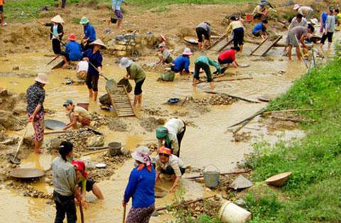
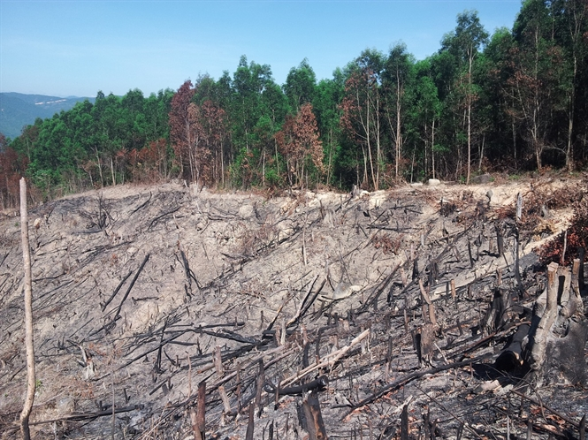
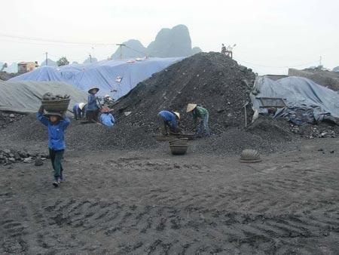
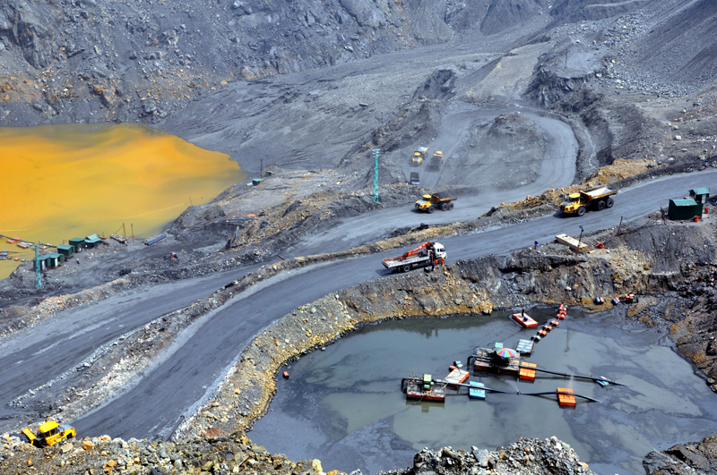
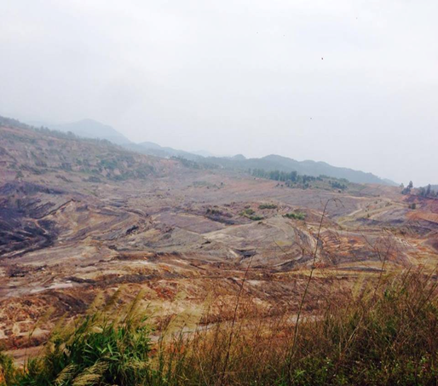
Khai thác than than trái phép

Slide 27

Nêu nguyên nhân làm cạn kiệt tài nguyên khoáng sản?

Slide 28
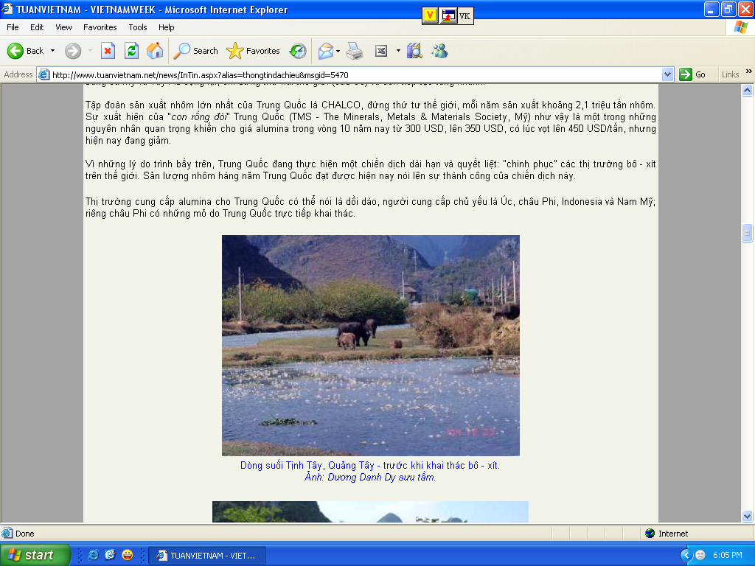
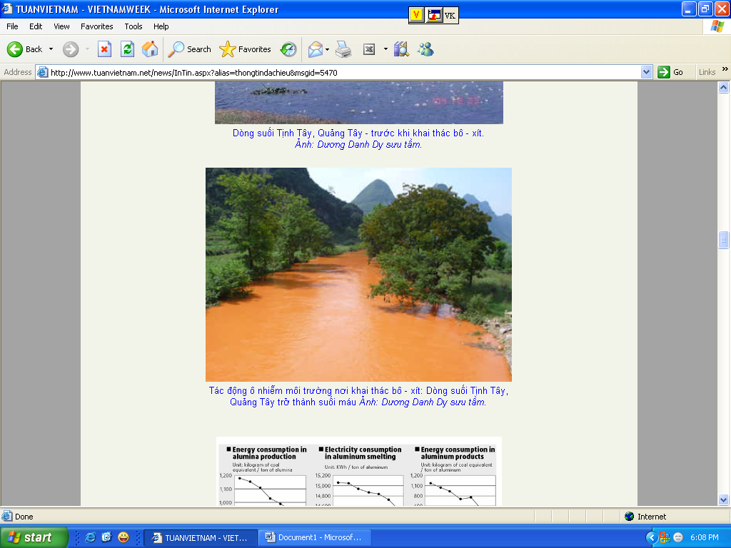
Với thực trạng khai thác khoáng sản như vậy, theo em môi trường xung quanh sẽ bị ảnh hưởng như thế nào?

Slide 29
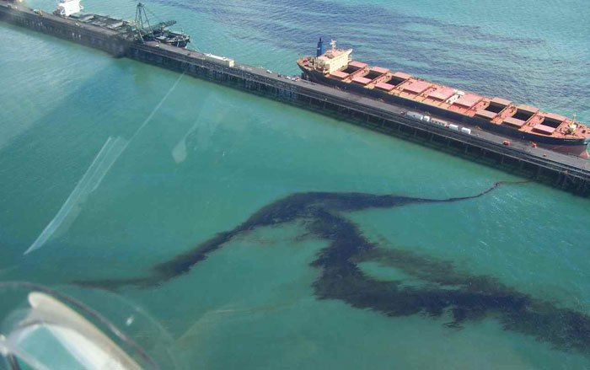
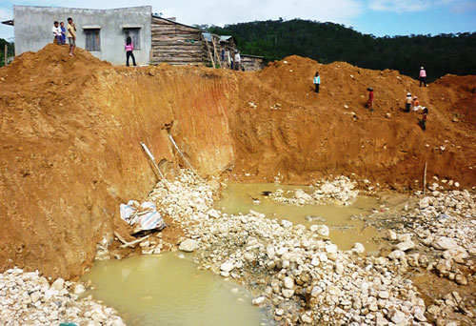
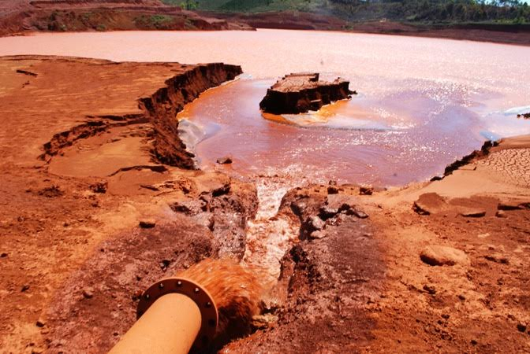
Theo em, cần có những biện pháp gì để sử dụng hợp lí, bảo vệ các nguồn tài nguyên khoáng sản ở nước ta?

Slide 30
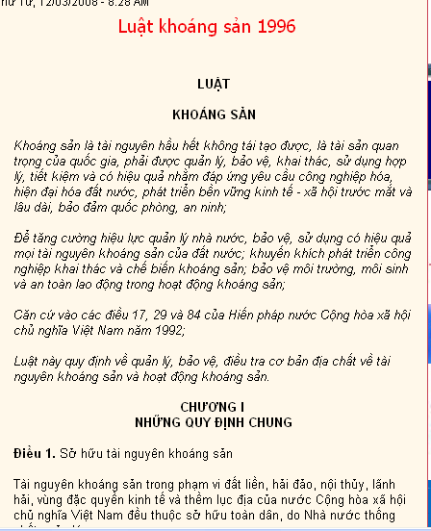

Slide 31
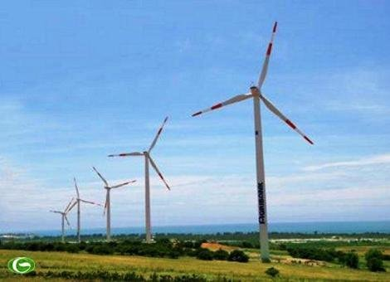



Các trụ điện gió trên biển thuộc nhà máy điện gió (Bạc Liêu)
Các trụ điện gió thuộc nhà máy điện gió Tuy Phong (Bình Thuận)
Năng lượng Mặt Trời

Slide 32
1
V
Ừ
A
V
À
N
H
Ỏ
+
2
T
I
Ề
N
C
A
M
B
R
I
+
3
B
Ô
X
Í
T
+
4
T
H
A
N
Đ
Á
+
5
S
Ắ
T
+
6
D
Ầ
U
M
Ỏ
+
Ô
CHÌA
KHOÁ
7
C
Ạ
N
K
I
Ệ
T
+
+
8
G
I
À
U
Sự khai thác khoáng sản quá mức dẫn đến ?
Khoáng sản là nguyên liệu cho nghành gang thép ?
Với diện tích vào loại TB trên thế giới thì nước ta có nguồn khoáng sản?
Câu 1 : Đặc điểm trữ lượng khoáng sản Việt Nam ?
Khoáng sản phân bố nhiều ở tỉnh Quảng Ninh ?
Là giai đoạn đầu của lịch sử tự nhiên Việt Nam ?
Khoáng sản hình thành ở cả 2 giai đoạn Kiến tạo ?
Khoáng sản có giá trị xuất khẩu lớn nhất hiện nay ?
H
L
O
U
N
Ậ
A
T
T
K
N
H
S
O
L
Á
Â
N
U
G
K
S
A
Ả
G
N

Slide 33

HƯỚNG DẪN VỀ NHÀ
Học bài và làm các bài tập (Tập bản đồ)
Chuẩn bị bài thực hành

Slide 34


